Slide 1
Recogida, transporte y conservación general de muestras para cultivo bacteriológico
FEA. Lázaro Irán Alba Valdivia
Licenciado en Microbiología
Especialista en Análisis Clínicos
28 de febrero de 2023

Slide 2
Introducción
Toda la información diagnóstica que el laboratorio de microbiología puede proporcionar DEPENDE DE LA CALIDAD DE LA MUESTRA RECIBIDA
Una toma mal realizada, mal transportada o conservada en condiciones inadecuadas, puede inducir a ERRORES diagnósticos y TRATAMIENTOS inadecuados
Es IMPRESCINDIBLE la comunicación entre el médico y el microbiólogo para optimizar la toma de muestras y aumentar la calidad de la fase preanalítica

Slide 3
Objetivo
Realizar una puesta a punto sobre la recogida, transporte y conservación de las muestras para cultivo bacteriológico, según las distintas localizaciones y características de las muestras

Slide 4
¿Qué requisitos debe cumplir una buena muestra microbiológica?
Volante de petición correctamente cumplimentado
Representativa del lugar de infección
En cantidad suficiente.
Tomada en el momento adecuado (idealmente antes del uso de antibióticos)
Tomada mediante técnica aséptica
Usar contenedor estéril adecuado, correctamente etiquetado
Transporte óptimo al laboratorio (tiempo, temperatura, medios de transporte adecuados)

Slide 5
Aspectos generales que se debe cumplir en el proceso de toma de muestra
No debe ponerse en contacto nunca con antisépticos o desinfectantes.
Son preferibles las muestras tomadas por aspiración con jeringa y aguja que muestras en hisopo.
Es muy importante que se aporten datos clínicos, epidemiológicos y tratamientos previos, relacionados con la petición realizada.
Siempre que las muestras se envíen en escobillón es necesario enviar dos escobillones con medio de transporte (esto no es duplicar la muestra, pues cada escobillón se utiliza para una cosa diferente).
Las muestras de LCR, jeringas y otras muestras con posibilidad de rotura o derrame no deben ser transportadas nunca por tubo neumático

Slide 6
Muestras clínicas recomendadas para los estudios microbiológicos más habituales
Proceso infeccioso (sospecha o diagnóstico clínico) | Tipo de muestra estudios bacteriológicos | Comentarios
Abscesos | Aspirados con jeringa y aguja | Cerebral, intraperitoneal o visceral, pulmonar
Bacteriemia | Hemocultivos
Cervicitis | Exudado endocervical
Colecistitis | Líquido biliar
Conjuntivitis | Exudado conjuntival | Ambos ojos
Diarrea | Heces
Encefalitis y/o meningitis | LCR | Hemocultivos en caso de meningitis
Empiema pulmonar | Líquido pleural
Endocarditis | Hemocultivos, válvula

Slide 7
Muestras clínicas recomendadas para los estudios microbiológicos más habituales
Proceso infeccioso (sospecha o diagnóstico clínico) | Tipo de muestra estudios bacteriológicos | Comentarios
Faringoamigdalitis | Exudado faríngeo o periamigdalar
Infección del catéter | Punta del catéter o frotis pericatéter | Sospecha de bacteriemia asociada a catéter obtener hemocultivos
Infecciones de piel y partes blandas (impétigo, foliculitis, celulitis, erisipela, úlceras, infecciones gangrenosas, abscesos cutáneos, heridas y quemaduras | Aspirados, biopsias y exudados de las lesiones realizados preferiblemente con jeringa | Si es posible NO utilizar torunda
Infecciones protésicas (dispositivos varios) | Válvulas, marcapasos, prótesis | Contenedores estériles

Slide 8
Muestras clínicas recomendadas para los estudios microbiológicos más habituales
Proceso infeccioso (sospecha o diagnóstico clínico) | Tipo de muestra estudios bacteriológicos | Comentarios
Infección urinaria | Orina (micción media) Punción suprapúbica Orina de sonda permanente (punción) Sondaje vesical | Inapropiadas: orina de la bolsa de sondaje y las puntas de sonda vesical. Para anaerobios sólo válida la punción suprapúbica
Neumonia | Esputo, aspirado traqueal, BAS, BAL | Inapropiadas: muestras de saliva o secreciones orofaríngeas
Otitis externa | Exudado ótico
Otitis media | Muestra de timpanocentesis
Osteomielitis | Biopsia ósea o exudado de la lesión
Pericarditis | Líquido pericárdico
Peritonitis | Líquido peritoneal

Slide 9
Muestras clínicas recomendadas para los estudios microbiológicos más habituales
Proceso infeccioso (sospecha o diagnóstico clínico) | Tipo de muestra estudios bacteriológicos | Comentarios
Prostatitis | Secreción prostática y orina pre y post masaje prostático
Sinusitis | Aspirado sinusal o biopsia | No válido el exudado nasal
Uretritis | Exudado uretral
Vulvovaginitis | Exudado vaginal

Slide 10
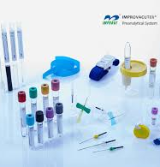
Recipientes y sistemas de recogida y transporte de muestras microbiológicas
Deben ser estériles y con cierre a prueba de fugas
Pueden contener medio de transporte en gel, en líquido o no contener ningún medio (tubo seco)
Torundas diferentes materiales: algodón, alginato cálcico, dacrón, rayón o nylon.
Torundas superficie de absorción: lisa o flocada
Torunda mango: rígido de madera, de aluminio o de plástico (rígido o flexible)

Slide 11
Envases más utilizados
Recipiente y sistema de recogida y transporte | Comentarios
Bolsas de anaerobiosis | Bolsa impermeable en cuyo interior se introduce un catalizador y un generador de hidrógeno y CO2
Contenedores estériles de boca ancha | Para orina, esputos, broncoaspirados, lavados broncoalveolares, heces, biopsias grandes, tejidos, dispositivos (catéteres, prótesis, marcapasos), etc.
Contenedores estériles de boca estrecha | Líquidos estériles, catéter telescopado, biopsias pequeñas, aspirados de abscesos y heridas
Frascos de hemocultivos para sistemas de incubación automatizada | Para sangre y cultivo de otros líquidos estériles (peritoneal, articular, etc.) Tipos: aerobios, anaerobios, micobacterias
Jeringa para la obtención de aspirados | Para aspirado de absceso, vesícula, colecciones, etc. Se pueden enviar cuando no se dispone de ninguno de los sistemas para estudio de bacterias anaerobias, o bien cuando la cantidad de muestra es mínima. Hay que eliminar el aire y cerrar con un tapón estéril desechando la aguja

Slide 12
Envases más utilizados
Recipiente y sistema de recogida y transporte | Comentarios
Tubos estériles con conservante (de vacío o de rosca con esponja) | Contienen ácido bórico-formiato de sodio (estabilizante del crecimiento) Para cultivo bacteriológico de orina. Útil en transporte de centros externos
Torundas con medio en gel de Stuart o Amies | Para bacterias aerobias y anaerobias facultativas
Torunda con medio Amies con carbón | Para transporte de Neisseria gonorrhoeae
Torunda (flocada o no) con medio líquido de transporte (Amies) | Muestras de exudados. Para bacterias aerobias, microorganismos exigentes, bacterias anaerobias
Viales y tubos con atmósfera anaerobia | Contienen un medio de transporte semisólido con un agente reductor y un indicador. Cualquier coloración azul de dicho medio indica exposición al aire

Slide 13
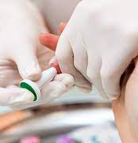
Recogida de muestras
De forma general se pueden realizar con torundas con medios de transporte en gel o líquido (excepto líquidos estériles o muestras quirúrgicas)
Muestras líquidas deben ser transportadas y procesadas prestando especial atención a la temperatura óptima y tiempos de almacenamiento: sangre, LCR, orina y BAL

Slide 14
Consideraciones sobre la toma de muestras
TIPO DE MUESTRA | ENVASE | VOLUMEN | PROCEDIMIENTO | COMENTARIOS
Abscesos | Contenedor estéril MT anaerobios Jeringa de extracción con cambio de aguja | El que se pueda obtener | Punción-aspiración Cirugía | Cerebral, intraperitoneal o visceral, pulmonar
Catéteres, frotis pericatéter y de la conexión | Contenedor estéril (catéter) Torunda con MT (frotis) | 2 a 4 cm distales (porción intravascular) | Extracción aséptica del catéter Frotando la piel o introduciendo la torunda en el orificio de la conexión
Hemocultivos | Frascos hemocultivos | 8-10 ml por frasco | Extracción forma aséptica, distintos lugares de venopunción Sin tiempo de espera | 2-3 extracciones Endocarditis y FOD 3 extracciones BAC (1 dispositivo / 1 sangre periférica)

Slide 15
Consideraciones sobre la toma de muestras
TIPO DE MUESTRA | ENVASE | VOLUMEN | PROCEDIMIENTO | COMENTARIOS
Líquidos estériles (articular, biliar, amniótico, diálisis peritoneal) | Contenedor estéril MT para anaerobios Jeringa estéril Frasco hemocultivos | 1-5 ml aerobios y anaerobios 10 ml hongos 10 ml micobacterias | Punción percutánea | Enviar un pequeño volumen en frasco estéril para Gram
Prótesis, válvulas cardiacas y otros dispositivos | Contenedor estéril |  | Cirugía abierta
Tejidos y biopsias | Contenedor estéril MT para anaerobios MT para virus | Máximo tejido posible, evitando zonas necróticas | Punción-aspiración Punch o cirugía abierta | Para micobacterias y Helicobacter pylori añadir unas gotas de agua destilada No enviar las muestras envueltas en gasas

Slide 16
Consideraciones sobre la toma de muestras
TIPO DE MUESTRA | ENVASE | VOLUMEN | PROCEDIMIENTO | COMENTARIOS
Exudado conjuntival | Torunda con MT en gel |  | Frotar la conjuntiva tarsal y fórnix | Humedecer la torunda con suero fisiológico Ambos ojos
Oído externo | Torundas con MT |  | Canal auditivo externo
Oído interno | Frasco estéril MT para anaerobios Jeringa de aspiración |  | Timpanocentesis | Hacer la toma antes de instilación de anestésicos locales, colirios o antibióticos; o al menos 4 horas desde la última administración

Slide 17
Consideraciones sobre la toma de muestras gastrointestinales
TIPO DE MUESTRA | ENVASE | VOLUMEN | PROCEDIMIENTO | COMENTARIOS
Biopsia gástrica | Contenedor estéril | 3-4 fragmentos | Técnica endoscópica | Añadir gotas de suero fisiológico para evitar desecación
Heces | Contenedor estéril | Heces líquidas >5 ml Heces formes >2 g | Elegir la porción que presente sangre, moco o pus | No útil para cultivo de larvas No son útiles las heces formes

Slide 18
Consideraciones sobre la toma de muestras genitourinarias y de ITS
TIPO DE MUESTRA | ENVASE | VOLUMEN | PROCEDIMIENTO | COMENTARIOS
Exudado vaginal | Torunda con MT en en gel |  | Fondo de saco vaginal posterior (usar espéculo) | Para cultivo bacteriano 2 torundas (una para estudio microscópico)
Exudado endocervical | Torunda con MT en gel Torunda en MT con carbón (N. gonorrhoeae) |  | Recoger la muestra con espéculo. Retirar el exceso de moco y rotar en endocervix | Para cultivo bacteriano 2 torundas (una para estudio microscópico)

Slide 19
Consideraciones sobre la toma de muestras genitourinarias y de ITS
TIPO DE MUESTRA | ENVASE | VOLUMEN | PROCEDIMIENTO | COMENTARIOS
Exudado uretral | Torunda con MT en gel Torunda en MT con carbón (N. gonorrhoeae) |  | Recoger la muestra como mínimo 1-2 horas después de la última micción | Para cultivo bacteriano 2 torundas (una para estudio microscópico
Exudado balano prepucial | Torunda con MT | Recoger del surco balanoprepucial
Secreción prostática o en su defecto semen | Contenedor estéril | Más de 1 ml | Tras masaje prostático o eyaculación | Acompañar este estudio de orina pre y post masaje prostático

Slide 20
Consideraciones sobre la toma de muestras del sistema nervioso central
TIPO DE MUESTRA | ENVASE | VOLUMEN | PROCEDIMIENTO | COMENTARIOS
LCR | Contenedor estéril | El que se pueda obtener 1 ml para cultivo de bacterias, serología y biología molecular 2 ml para hongos, micobacterias virus y parásitos | Extracción aséptica tras punción lumbar Derivaciones externas Derivaciones internas | Aspecto más turbio o el extraído en segundo lugar

Slide 21
Consideraciones sobre la toma de muestras de piel y tejidos blandos
TIPO DE MUESTRA | ENVASE | VOLUMEN | PROCEDIMIENTO | COMENTARIOS
Abscesos abiertos, heridas y quemaduras | Contenedor estéril MT anaerobios Jeringa de aspiración |  | Extracción de la muestra con jeringa o en su defecto con torunda | Para cultivo bacteriano 2 torundas (una para estudio microscópico)
Ulceras cutáneas | Contenedor estéril MT anaerobios Jeringa de aspiración |  | Extracción de la muestra con jeringa o en su defecto con torunda
Abscesos cerrados | Contenedor estéril MT anaerobios Jeringa de aspiración | 1 ml | Punción aspiración

Slide 22
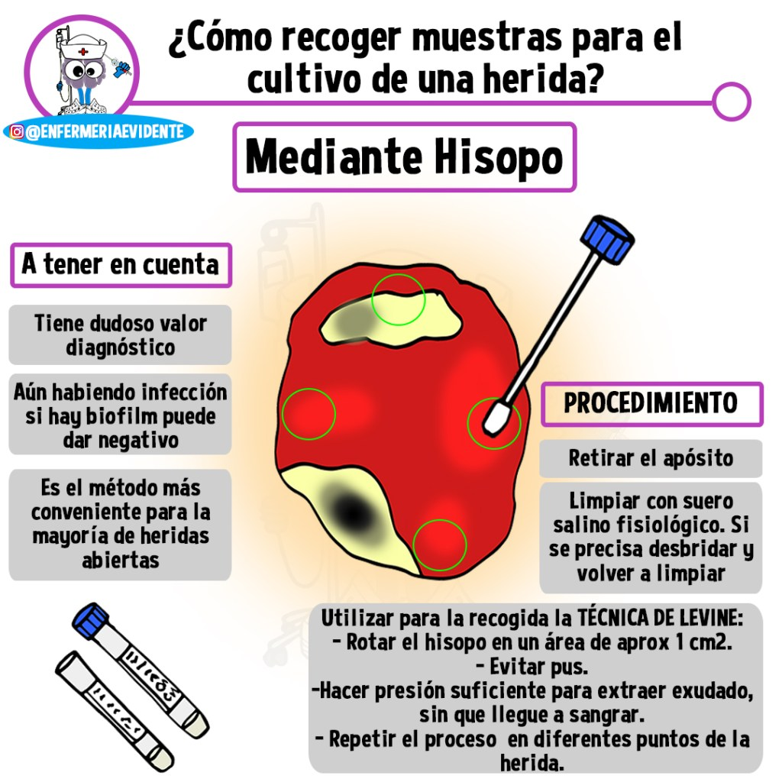
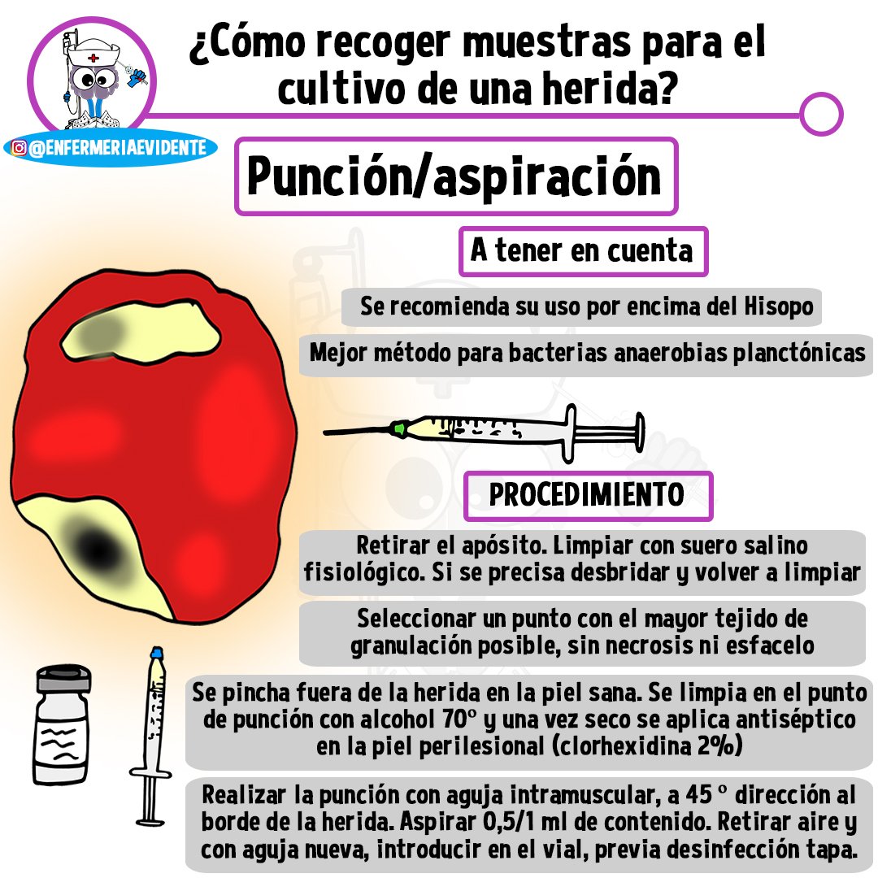
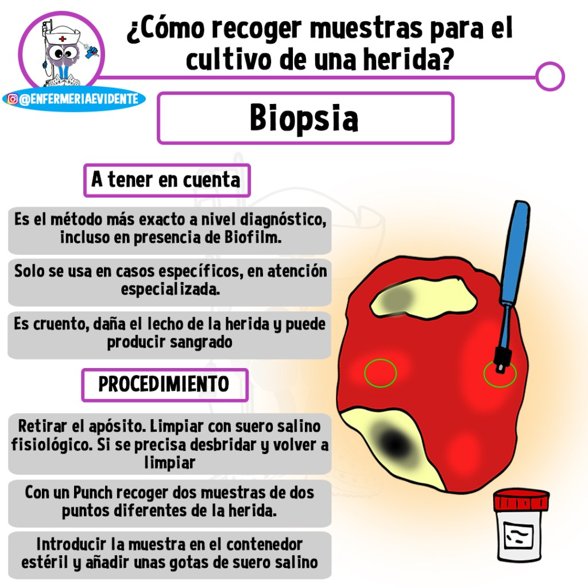

Slide 23
Consideraciones sobre la toma de muestras del tracto respiratorio superior
TIPO DE MUESTRA | ENVASE | VOLUMEN | PROCEDIMIENTO | COMENTARIOS
Mucosa oral | Torunda con MT gel |  | Enjuagarse previamente la boca con agua
Exudado nasal | Torunda con MT gel |  |  | En las 2 fosas nasales
Exudado faríngeo | Torunda con MT gel (cultivo bacteriano) Torunda sin medio (detección antigénica) |  | Utilizar depresor lingual | Evitar tocar la úvula, labios o lengua
Senos paranasales | Contenedor estéril con MT para anaerobios Jeringa de aspiración | 1 y 10 ml | Punción aspirativa sinusal

Slide 24
Consideraciones sobre la toma de muestras del tracto respiratorio inferior
TIPO DE MUESTRA | ENVASE | VOLUMEN | PROCEDIMIENTO | COMENTARIOS
Esputo espontáneo Esputo inducido | Contenedor estéril | 3-5 ml hongos y bacterias 5-10 ml para micobacterias | Primer esputo de la mañana previo enjuague de la boca con agua. Nebulización con aerosol | Especificar cultivo de Legionella spp.
Aspirado traqueal | Contenedor estéril |  | Aspiración a través del tubo endotraqueal
BAS | Contenedor estéril |  | Fibrobroncoscopio
LBA | Contenedor estéril | 10-100 ml | Fibrobroncoscopio
Cepillado bronquial | Contenedor estéril | Fibrobroncoscopio | Añadir 1 ml de suero fisiológico estéril
Líquido pleural | Contenedor estéril MT para anaerobios Frascos hemocultivos | El que se pueda obtener | Toracocentesis

Slide 25
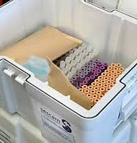
Conservación de las muestras hasta su procesamiento
Deben enviarse lo más rápidamente posible al servicio de Microbiología
Shigella spp. N. gonorrhoeae, N. meningitidis, H. influenza, S. pneumoniae y bacterias anaerobias.
Se deben entregar antes de 15-30 minutos: pequeños volúmenes de líquido (1mL) o tejido (1cm)
Se podrán transportar a temperatura ambiente si el transporte es inmediato

Slide 26
Conservación de las principales muestras si no pueden ser entregadas inmediatamente
< 24 h Temperatura ambiente | < 24 h, 2-8 ºC
Hemocultivos Líquido cefalorraquídeo Genital: secreción prostática, cervical, uretral, vaginal Conjuntival Oído interno TRS: Oral, Nasal, Faríngeo, Sinusal | Catéter intravenoso Otros líquidos estériles: abdominal, amniótico, pleural, ascítico, biliar, articular, sinovial, pericárdico Abscesos abiertos / heridas /quemaduras Abscesos cerrados Biopsias/tejidos Orina Orina suprapúbica Heces Oído externo Muestras del Tracto Respiratorio Inferior: esputo, esputo inducido, aspirado traqueal, aspirado bronquial, lavado broncoalveolar, etc.

Slide 27
Criterios de rechazo de muestra
Identificación incorrecta
Transporte/conservación inadecuado
Muestras de mala calidad para el cultivo
Tipo de muestra no adecuada para el estudio solicitado. (Cultivo de bacterias anaerobias)

Slide 28
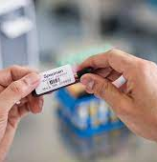
Identificación incorrecta
Muestra sin petición de pruebas
Muestra no/mal identificada
Datos de la muestra no coinciden con los datos del volante de petición

Slide 29
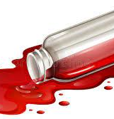
Transporte inadecuado
Medio de transporte, temperatura y/o tiempo inadecuados
Contenedor no estéril
Muestra en formol
Muestra derramada
Muestra enviada en jeringa con aguja

Slide 30
Muestras de mala calidad para el cultivo
Absceso perirectal o pilonidal (Excepto los obtenidos por punción)
Loquios
Vómito
Punta de sonda urinaria
Úlcera de decúbito y exudados nasales (Excepto para estudio de portadores de SARM)
Heces formes para coprocultivo
Esputo visiblemente contaminado con saliva
Exudados vaginales para aislamiento de Neisseria gonorrhoeae.

Slide 31
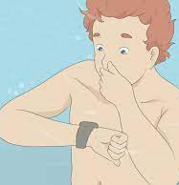
Muestras inadecuadas para cultivo anaerobio
Heces, hisopo rectal
Muestras sin medio de transporte anaerobio.
Muestras de tracto respiratorio (excepto punción pulmonar o cepillado bronquial por catéter telescopado)
Muestras de tracto urogenital (excepto orina tomada por punción suprapúbica)

Slide 32
Conclusiones
Siempre que sea posible son preferibles las muestras tomadas por aspiración con jeringa y aguja que muestras en hisopo.
Si se sospecha de anaerobios se debe enviar la muestra en viales Portagerm (Pedir al laboratorio)
Las muestras deben ser transportadas inmediatamente, teniendo especial cuidado con las muestras obtenidas por métodos invasivos.
No son aceptables muestras derramadas, conservadas en formol, contaminadas con saliva, heces formes o enviadas en jeringa con aguja.
No se procesarán muestras de fácil obtención (orinas, esputos y muestras superficiales obtenidas con torunda) en las que se sospeche posible contaminación con microbiota saprófita del área de recogida.
En caso de rechazar una muestra se contactará siempre con facultativo para comunicar y solicitar una nueva muestra.

